Slide 1
Стресс в профессиональной детальности педагога
Сетевое сообщество
«Психологи в образовании»
Подготовили педагоги-психологи:
МАДОУ №146 Жикина Анастасия Вадимовна
МАДОУ №146 Козлова Алена Сергеевна
МАДОУ №186 Русакова Ольга Геннадьевна
МАДОУ №186 Дубинко Ирина Анатольевна
.

Slide 2
Добро пожаловать, коллеги! Пожалуйста ,ознакомьтесь с правилами нашей встречи
1
Выключите свой звук;
зарегистрируйтесь в чате: ФИО, место работы, должность, электронный адрес;
2
пишите вопросы в чате,
будьте активны.
3

Slide 3
Что такое стресс? Стресс–это автоматическая реакция организма на условия окружающей среды. В переводе с английского stress - давление, нажим, напряжение.
Отрицательный (дистресс)
Положительный(эустресс)
Стресс - процесс, состоящий из трех элементов: стрессоров (события, с которыми человек сталкивается), реакций человека (психологических, физических или поведенческих) на стресс и поведение, которое человек использует для преодоления стресса.

Slide 4
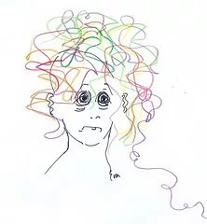
Три стадии развития стрессового состояния
Первая (стадия тревоги)- нарастание напряженности. Сердце в такие моменты начинает биться чаще, пищеварение временно сдерживается. В этом состоянии человек не может находиться долго, так как устает.
Вторая (стадия сопротивления)-собственный стресс. Она наступает по мере развития и продолжения стрессовой ситуации. В этой стадии человек, адаптируясь к обстоятельствам, функционирует в оптимальном режиме. Эта стадия может продолжаться сравнительно долго .
Третья (стадия истощения)-снижение внутренней напряженности колеи и заметно подрывает здоровье. Наступает, если стресс слишком силен или продолжителен. Ее признаки начинают проявляться в эмоциональной (тревога, апатия, раздражительность, психическая усталость), поведенческой (уклонение от ответственности и взаимоотношений, экстремальное поведение, пренебрежение к себе) и соматической (ухудшение здоровья, истощение) сферах. Потеря возможности сопротивления приводит к заболеванию.

Slide 5
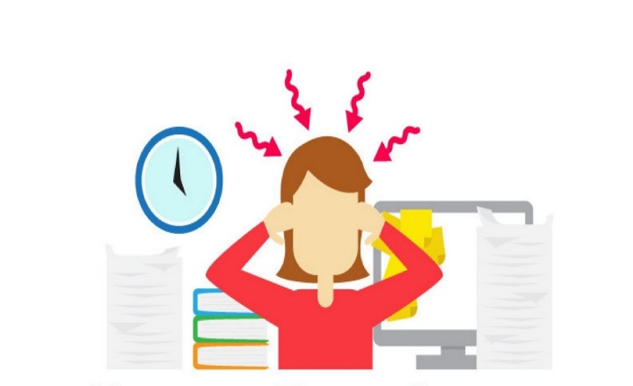
Признаки стресса:
Постоянная усталость.
Бессонница.
Нехватка времени.
Невозможно сосредоточиться
Невозможно принять решение
Плохой аппетит или наоборот – обжорство.
Повышенная раздражительность
Недовольство собой, невнимательность к себе.
Боли в позвоночнике.
Головные боли
Чувство беспомощности и безнадеги.
Ощущение тревоги и страха без видимых на то причин.
Безразличие к собственному внешнему виду.
Сексуальные расстройства.
Головокружение.
Перепады АД
Нервный тик.
Расстройства ЖКТ

Slide 6
ТЕСТ: «Умеете ли вы справляться со стрессом?»
утверждение | часто | редко | никогда
1. Я чувствую себя счастливым. | 0 | 1 | 2
2. Я сам могу сделать себя счастливым. | 0 | 1 | 2
3. Меня охватывает чувство безнадежности. | 2 | 1 | 0
4. Я способен расслабиться в стрессовой ситуации, не прибегая для этого к успокоительным таблеткам. | 0 | 1 | 2
5. Если бы я испытывал очень сильный стресс, я бы обязательно обратился за помощью к специалисту. | 0 | 1 | 2
6. Я склонен к грусти. | 2 | 1 | 0
7. Мне хотелось бы стать кем-нибудь другим. | 2 | 1 | 0
8. Мне хотелось бы оказаться где-нибудь в другом месте. | 2 | 1 | 0
9. Я легко расстраиваюсь. | 2 | 1 | 0

Slide 7
«Умеете ли вы справляться со стрессом?»
0-3 очка. Вы умеете владеть собой и, вероятно, вполне счастливы
4-7 очков. Ваша способность справляться со стрессом где-то на среднем уровне. Вам полезно взять на вооружение некоторые приемы, помогающие справляться со стрессом.
8 и более очков. Вам пока трудно бороться с жизненными невзгодами. Если вы хотите сохранить свои душевные и физические силы, вам необходимо научиться использовать более эффективные методы борьбы со стрессом.

Slide 8
Управление стрессом
На одну и ту же ситуацию разные люди могут реагировать по разному
Следовательно разовьётся стресс или нет зависит только от самого человека
По этому один из методов управления стрессом- это управление собой в стрессе.

Slide 9
Поведение во время стресса заложено в нас самой природой.
Можно выделить 3 типичные реакции:
1. «Кролик» Пассивная реакция, замирание или бегство.
2. «Лев» Агрессивная реакция, которая может проявиться как в применении физической силы, так и в словесной борьбе.
3. «Вол» Отличается невероятным терпением в стрессовой ситуации.

Slide 10
Личностные особенности человека
восприятия стресса
Одно и то же событие для кого-то будет сопровождаться стрессом, а для кого-то – нет.
Это зависит от картины мира человека, от его жизненных ценностей и установок, от значимости ситуации, от физиологических факторов от типа нервной системы.
Оценка ситуации как стрессовой зависит от того, насколько значим стрессор для человека и как он его оценивает.
Очень часто привести к стрессу способны негативные убеждения.

Slide 11
Примеры негативного мышления:
чрезмерно категоричное – человек видит вещи в чёрно-белых тонах;
излишне абстрактное – обобщает частные факты, используя слова «всегда», «никогда», «все», «никто», «ничего»);
слишком катастрофическое – сильно преувеличивает события, покуда они не приобретают в его сознании катастрофические размеры;
неоправданно пессимистичное – замечает только плохое и игнорирует позитивные стороны своей жизни;
чрезмерно искажённое – человек «обнаруживает» вещи, которые вряд ли присутствуют (намёк или тень превращается в важное свидетельство);
слишком субъективное – игнорирует очевидное, держась за свои собственные «факты»;
слишком идеалистическое – у человека романтический взгляд на реальность (в реальном мире не может всё быть идеальным);
излишне требовательное – человек требует от вещей быть такими, какими он хотел бы их видеть;
чрезмерно осуждающее – человек не прощает себя и других людей за неудачи
Изменив привычные стереотипы поведения или убеждения, можно избавиться от многих стрессоров!

Slide 12
Методы эффективной профилактики стресса
Отдых. Систематический отдых имеет огромное значение для нормального функционирования организма.
Полноценный сон. Чтобы быть в хорошей форме, человеку нужно спать 7-8 часов в сутки.
Правильное питание. Питание должно быть сбалансированным, чтобы организм получал необходимое количество витаминов и микроэлементов.
Физические нагрузки. Спорт и физический труд – это прекрасный способ предупредить стресс, ведь за счет них высвобождается излишняя энергия.
Массаж. Если сеансы массажа сделать регулярными, они будут очень благоприятно воздействовать на организм, снимать напряжение и усталость, расслаблять физически и эмоционально.
Водные процедуры. Вода – не только источник жизни, а еще и уникальная субстанция, благоприятно влияющая на организм и снимающая психоэмоциональное напряжение.

Slide 13
Стратегии преодоления стресса
Стресс- управление стрессом – это совокупность методов, приемов и упражнений которые позволяют человеку уберечься от негативного влияния стрессов или свести это влияние до минимума.
Сам процесс управления можно представить в трех плоскостях:
2. После появления стресса активно противодействовать стрессу
1. До появления стресса произвести профилактику возникновения стресса
3. В острой стрессовой ситуации совершать методы самопомощи

Slide 14
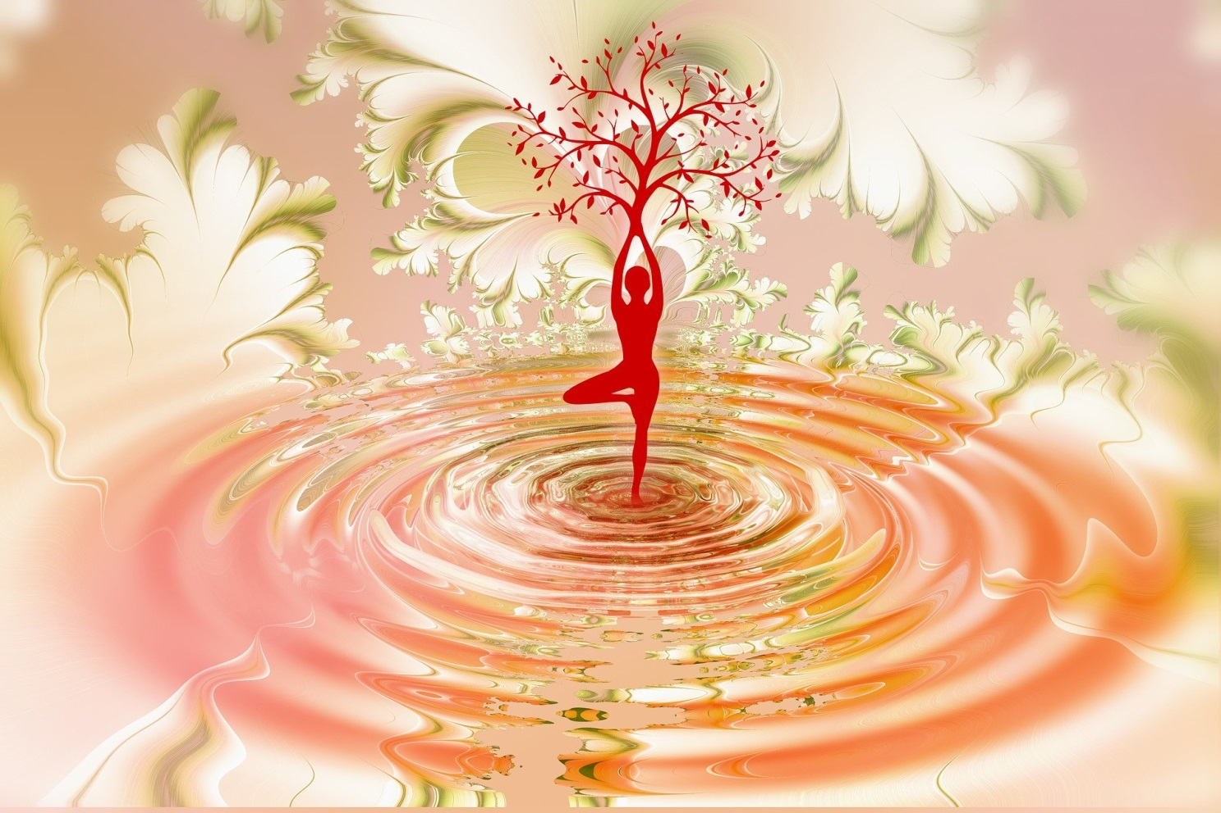
Практические приёмы преодоления стресса

Slide 15
Техники, направленные на профилактику стресса
Упражнение
«Отпусти свои мысли»
Помогает не зацикливаться на негативных мыслях.
Представьте, что мысли это облака в небе. Вы лежите на траве и рассматриваете голубое небо, на котором бегут облака. Вы не движетесь за облаками, а просто смотрите как каждая ваша негативная мысль верхом на облаке уплывает по небу.
Упражнение
«Ловец блага»
Помогает развить умение вставать в позицию независимого наблюдателя по отношению к самому себе и к своей ситуации; формировать позитивное принятие самого себя.
Чтобы с вами ни происходило, во всём старайтесь находить положительные стороны.
Задание: «Назовите положительные стороны снегопада»

Slide 16
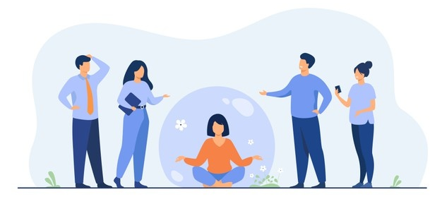
САМОРЕГУЛЯЦИЯ В СТРЕССОВЫХ СИТУАЦИЯХ Существует способ, который базируется на основе собственного воображения. Это работа с негативными эмоциями методом визуализации. Существует несколько видов визуализации, Вы выбираете то, что нужно Вам, что легче всего представить.
Представить себя в зеркальном футляре. Человек, стоящий напротив вас видит себя, все его мысли и слова отражаются ему самому. Вы остаетесь неприкосновенным.
Представить себя в том месте, где Вам хорошо – море, сауна, футбольное поле, дом родителей, ресторан и т.д
Представить между собеседником и собою водопад. Слушать шум воды, ощущать брызги.

Slide 17
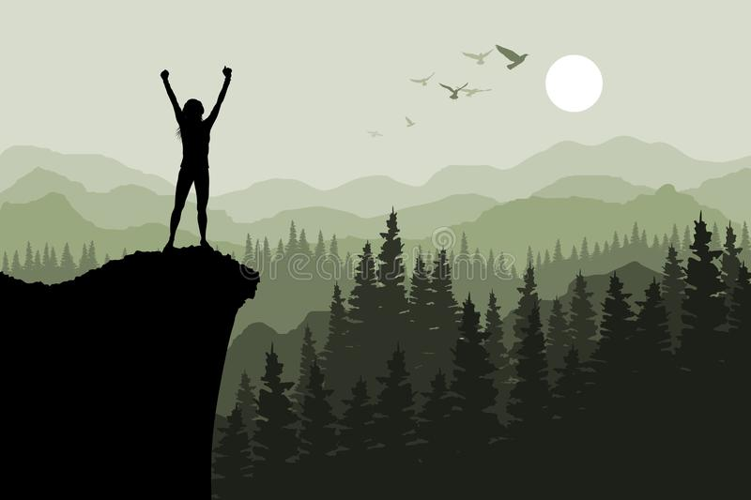
Методы самопомощи
Упражнение «Гора с плеч»
Цель: сброс психомышечного напряжения в области плечевого пояса и спины. Важно контролировать осанку и чувство уверенности в себе. Необходимое время: 3 сек.
Упражнение выполняется стоя, можно на ходу. Максимально резко поднять плечи, широко развести их назад и опустить. Такой должна быть постоянно ваша осанка.

Slide 18
Упражнение «Улыбка».
Найдите в течение дня время и посидите несколько минут с закрытыми глазами, стараясь ни о чем не думать. При этом на вашем лице обязательно должна быть улыбка. Если вам удастся удержать ее 10-15 минут, вы сразу почувствуете, что успокоились, а ваше настроение улучшилось. Во время улыбки мышцы лица создают импульсы, благотворно влияющие на нервную систему. Даже если вы способны только на вымученную улыбку, вам от нее все равно станет легче. Улыбаясь, мы видоизменяем тонус мышц всего лица, а это в свою очередь изменяет ход мыслей и эмоций, направляя их в нужное русло.

Slide 19
Спасибо за внимание!
"Умей спокойно относиться к тому, чего не в силах изменить".
Сенека

